Slide 1
Hoitotyön perustalla olevat arvot
Sosiaali- ja terveysalan työn taustalla on yhteisesti hyväksytyt arvot
→taustalla säädökset ja ammattieettiset periaatteet, mitkä ohjaavat hoitajien ajattelua ja toimintaa
SuPer (Suomen lähi- ja perushoitajien liitto) on koonnut eettiset ohjeet:
  ihmisarvon kunnioittaminen
  itsemääräämisoikeus
  tasa-arvo
  vastuullisuus
  Yhteisöllisyys
  Lähihoitajan eettiset ohjeet | SuPer ry (superliitto.fi

Slide 2
arvot
Perustelevat sitä, miten toimintaan ja mitä toiminnalla tavoitellaan
Miten arvot näkyvät toiminnassa?
Miten iloisuus, lämminhenkisyys tai valinnanvapaus voisivat näkyä hoitajan työssä, yrityksen toiminnassa tai koko tiimin toiminnassa?

Slide 3
Eettinen toimintakyky
ProEt - ETIIKKAKOULU osa 17. Mitä on eettinen toimintakyky? – YouTube
Omien arvojen tunnistaminen
Työpaikan arvojen tunnistaminen

Slide 4
EETTINEN OSAAMINEN
PERUSTUU ARVOIHIN:
HYVÄN ELÄMÄN EDISTÄMISEEN
ITSEMÄÄRÄMISOIKEUTEEN
HYVINVOINNIN TOTEUTUMISEEN
ILMENEE TOIMINNASSA
TUOTTAA HYVÄÄ PALVELUA
TUTKII ERI VAIHTOEHTOJA JA POHTII NIIDEN SEURAUKSIA
PERUSTUU IHMISKÄSITYKSEEN ELI KÄSITYKSEEN SIITÄ, MIKÄ IHMINEN ON, MIKÄ PUOLI IHMISESSÄ PAINOTTUU JA ON TÄRKEÄÄ

Slide 5

Eettinen osaaminen
Mikä on hyvä ja oikea tapa elää, miten toimia ja kohdata muita.
Hoitotyössä vaaditaan erityistä herkkyyttä ja kunnioitusta, koska asiakkaina on ihmisiä jotka ovat riippuvaisia toisen ihmisen avusta ja tuesta.
Eettinen päätöksenteko
Hoitaja pohtii, miten toimimalla hän pääsee toivottuun tulokseen (seurausetiikka)
  Millaiset vaikutukset tekemiselläni on?
Hoitaja ajattelee asiakkaan parasta esim. turvallisuutta.(Hyve-etiikka)
Päivät teipattuna tuoliin ja yöt kuormaliinoilla kiinni sängyssä – kehitysvammaisen pojan lainvastainen kohtelu ja pahoinpitely hoivakodissa sai jatkua vuosia | Yle Uutiset

Slide 6
Hyvän tekemisen ja vahingon välttämisen periaate edellyttää, että hoitoa tarkastellaan kokonaisuutena. Suunniteltujen hoitojen hyötyjä ja haittoja arvioidaan pohtimalla niiden vaikutusta vanhuksen elämänlaatuun. (ETENE)

Slide 7
Eettinen ongelma
Eettinen ongelma muodostuu ristiriidoista kahden eri arvon välillä.
Ongelma voi muodostua myös siitä, miten arvo toiminnassa konkretisoituu.
Ilmenee ihmisten välisessä toiminnassa tai keskustelussa.
Eettinen ongelma voi syntyä seuraavasti:
Työpaikan A arvona on lämminhenkisyys. Työntekijä pitää itseään lämminhenkisenä, hän kokee olevansa ystävällinen ja hyvä kuuntelija.
Työpaikalla on kuitenkin kireä tunnelma, mikä on levinnyt johtoportaaseen saakka. Työntekijä kokee, että hän ei uskalla viettää aikaa asukkaiden kanssa päiväsalissa.

Slide 8
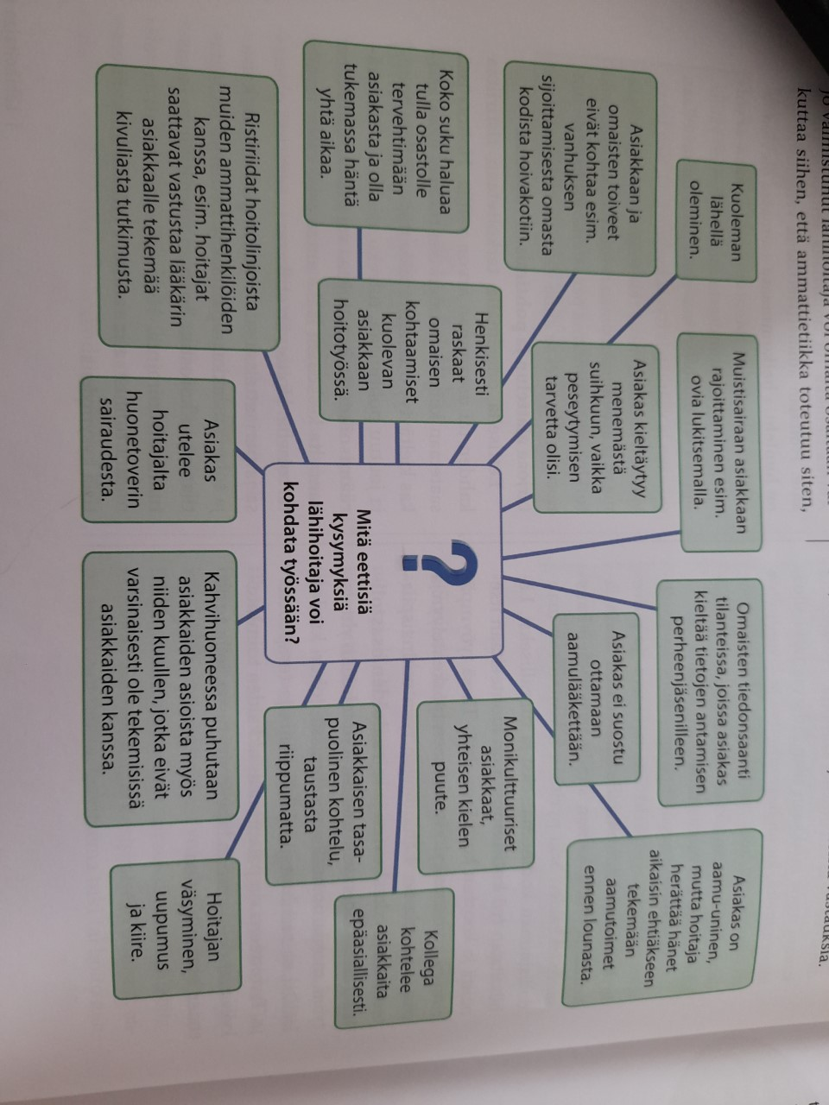
Lähde: Hyvinvoinnin ja toimintakyvyn edistäminen. Sanoma pro

Slide 9
Liikkumisen rajoittaminen
Liikkumista voidaan rajoittaa, jos se nähdään tarpeelliseksi. (Turvavyö pyörätuolissa, vuoteen laidat, nk. Pukupuku, lepositeet)
Päätöksen tekee lääkäri. Se on määräaikainen.
Päätöksestä on keskusteltava asiakkaan sekä hänen omaisen kanssa.
Päätöksen tulee olla merkitty potilasasiakirjoihin.
Lue lisää:Liikkumista rajoittavien turvavälineiden käyttö - Valvira

Slide 10
Suomen perustuslain mukaan yksilön henkilökohtaista vapautta saa rajoittaa vain, jos rajoittaminen perustuu lakiin eikä ole mielivaltaista. Somaattisesta sairaudesta kärsivän potilaan vapauden rajoittamisesta ei kuitenkaan ole nimenomaisia säännöksiä. Sitominen merkitsee aina vakavaa puuttumista potilaan henkilökohtaiseen vapauteen ja koskemattomuuteen. Sitomiseen voi liittyä myös terveysriskejä, jopa kuolleisuuden lisääntymistä. Joskus potilaan vapauden rajoittaminen voi olla välttämätöntä. Terveydenhuollon oikeusturvakeskuksen näkökannan mukaan vanhuksen omaa turvallisuutta vakavasti uhkaavan vaaran torjumiseksi liikkumista voidaan rajoittaa potilaan tahdosta riippumatta, mutta vain siinä määrin kuin kulloinkin on välttämätöntä. Vapautta ei saa rajoittaa, ennen kuin muut menetelmät on arvioitu ja todettu riittämättömiksi. (ETENE-julkaisu)

Slide 11
Eettisiä tilanteita
RUOKAILU
Hoivakodissa asuu Pertti. Hän ei enää osaa itse syödä. Hän ei paljon puhu. Hän kommunikoi esim. pyörittelemällä päätään. Tai työntää lusikkaa pois suun edestä. Nämä ovat merkkejä siitä, että hän ei enää halua syödä.
Hoitajat huomaavat, että Pertti on laihtunut. Hoitajat alkavat miettiä, mistä tämä johtuisi. Eräs hoitaja kertoo, että hän lopettaa syöttämisen heti, kun Pertti huitaisee kädellään lusikkaa. Monesti ruokaa ei ole mennyt kuin pari lusikallista. Hoitaja perustelee toimintaansa itsemääräämisoikeudella.
Mitä ajatuksia tämä herättää? Miten tässä tilanteessa pitäisi toimia? Onko tässä asiassa Pertillä itsemääräämisoikeutta?

Slide 12

Esim. asiakas istuu pyörätuolissa, hän päättää lähteä kävelemään. Hän ei muista, että kävelykyky on heikkoa (tai hän ei ymmärrä asiaa). Hän ei ehkä ymmärrä, että hän voi katua ja satuttaa itsensä.
Voiko asiakasta kieltää nousemasta ylös? Mitä sinä tekisit?

Slide 13
Rajoittaminen eettisenä ongelmana
Fyysinen rajoittaminen
jos on pelkona se, että ihminen vahingoittaa itseään tai toisia
Rajoittaminen lääkityksellä
lääkitään asiakas niin, ettei hän voi liikkua
Sosiaalinen rajoittaminen
estetään yhteydenpito esim. omaisiin (Voi olla myös omaisen toive, jos asiakas soittaa aamuyöllä)
Psyykkinen rajoittaminen/kaltoinkohtelu
epäasiallinen kielenkäyttö, ”lässyttäminen”, asukkaan toiveiden ja tahdon huomiotta jättämistä, eristämistä

Slide 14
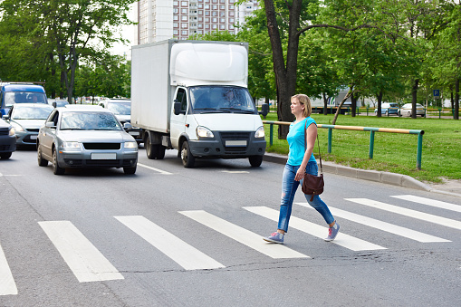
Autonomia eli itsemääräämisoikeus
  Ihminen osaa tehdä oikeita valintoja ja päätöksiä -> pitää ymmärtää näiden päätösten seuraukset
  Esim. päätän kävellä autotielle, vaikka punainen valo palaa. Minun pitää ymmärtää, että voin jäädä auton alle.

Slide 15
Itsemääräämisoikeus ja autonomia tarkoittavat sitä, että vanhuksella on oikeus osallistua omaa hoitoa koskevaan päätöksentekoon aina, kun se on mahdollista. Hän tarvitsee osallistumiseensa tietoa eri vaihtoehdoista ja niiden vaikutuksista. Vanhuksen itsemääräämisen kunnioittaminen merkitsee usein myös muiden hoivaan ja arjen toimintaan liittyvien toiveiden huomioonottamista. Potilaan autonomiaa saa rajoittaa vain siinä määrin, kuin hoidon onnistumisen kannalta on välttämätöntä. Itsemääräämisoikeus edellyttää päätöksentekokykyä, joka on arvioitava tapauskohtaisesti ja jonka tarvittava määrä riippuu paitsi ihmisen kyvystä myös päätöksen monimutkaisuudesta. (ETENE)

Slide 16
Itsemääräämisoikeuden kunnioittaminen
Hoitaja/toinen ihminen kunnioittaa asiakkaan päätöksiä ja valintoja, vaikka eivät olisi samaa mieltä.
Asiakkaan tekemien valintojen ja päätösten kunnioittaminen on helppoa, jos olemme samaa mieltä asiasta tai jos päätöksestä seuraa selkeästi hyvää.

Slide 17
Itsemääräämisoikeuden tukeminen
Tiedon lisääminen – varmistetaan se, että toinen on ymmärtänyt asian.
Hyödynnä erilaiset tavat kommunikoida: piirrä, kirjoita, näytä kuva, kerro esimerkki.
Kysy henkilön mielipidettä
Valintavaihtoehtojen antaminen päätöksenteon tueksi: haluatko lähteä ulos? Ulkona on kaunis ilma, mutta hieman kylmä. Laitetaan sinulle tarpeeksi vaatetta, jotta tarkenet.

Slide 18


Haluatko lisää ruokaa?
Kuvat: Papunet.fi

Slide 19
Pohdi
  Mistä tietää, milloin ihminen on kykenevä tekemään oikeita valintoja?
  Missä tilanteissa toinen aikuinen voi ”pakottaa” toimimaan haluamallaan tavalla?

Slide 20

Pohdi
On Allin suihkupäivä. Menet hänen huoneeseensa, ja ilmoitat, että nyt lähdetään suihkuun. Alli ei ole käynyt suihkussa pariin viikkoon, joten hiukset ovat likaisia ja hän haisee hieltä. Alli ilmoittaa, ettei hän lähde. Miten toimit?
Kuvan lähde: Finna.fi

Slide 21
Kaltoinkohtelu
Omainen, hoitaja vaarantavat ikääntyneen hyvinvoinnin, turvallisuuden ja terveyden, kun jättävät tietoisesti jonkin asian tekemättä
Kaltoinkohtelu voi olla taloudellista, psyykkistä, sosiaalista tai terveydellistä
Lue lisää: Selvityksia_kaltoinkohtelu_vanhustenhuollon_yksikoissa.docx (valvira.fi)

Slide 22
Yksityisyys
Oikeus yksityisyyteen (Perustuslaki)
Fyysinen yksityisyys: jokaisella on oma henkilökohtainen tilansa. Kulttuurien merkitys. Oma huone, tila
Psyykkinen yksityisyys: jokaisella on oikeus päättää esim. siitä, miten paljon hän jakaa toisille.
Sosiaalinen yksityisyys: tarve olla omissa oloissaan
Tiedollinen yksityisyys: tiedon salaaminen tai tietojen salassapito

Slide 23
Yksityisyyden kunnioittaminen edellyttää usein pienten mutta vanhukselle tärkeiden asioiden huomioon ottamista. Monenlaista apua tarvitseva menettää helposti yksityisyytensä ja sen myötä ihmisarvonsa. esimerkiksi henkilökohtainen hygienia, arkaluonteiset henkilötiedot ja yksityiset henkilösuhteet ovat potilaan yksityisasioita, ja niiden pitäminen luottamuksellisina on jokaisen vanhuksen kanssa toimivan eettinen velvollisuus. Oikeus yksityisyyteen on myös laitoksessa asuvan vanhuksen perustuslaillinen oikeus. (ETENE)

Slide 24
Pohdi
Miten tunnistaa asiakkaan tarve omaan yksityisyyteen?
Mitä tarkoitetaan sosiaalisella yksityisyydellä?

Slide 25
Eettinen kuormitus
Eettistä kuormitusta syntyy tilanteissa, joissa ihminen on epätietoinen siitä, mikä on oikein tai riittävän laadukasta taikka joihin liittyy liian iso vastuu suhteessa toimintamahdollisuuksiin

Slide 26
Lähteet
Etiikka hoitotyössä. Helena Leino-Kilpi ja Maritta Välimäki.
Vanhuus ja hoidon etiikka. Valtakunnallisen terveydenhuollon eettisen neuvottelukunnan (Etene) raportti. Verkossa saatavilla.
Hoidanko oikein? Gustaf Molander. Hoidanko oikein? Eettinen kuormitus hoito- ja hoivatyössä. PS-kustannus. Juva. 2014. 304 sivua.

